Slide 1
Волоконно-оптические датчики физических величин
Семиков Даниил Александрович
Аспирант первого года обучения

Slide 2
План выступления:
Оптические световоды
  Оптическое волокно
  Изготовление ОВ
  Потери
  Дисперсия
Волоконно-оптические датчики.
  Классификация ВОД
  Преимущества ВОД
  Амплитудные ВОД
  Системы на рамановском рассеянии (OTDR) и (OFDR)
  Брэгговская решктка
  Интерферометр Фабри-Перо

Slide 3
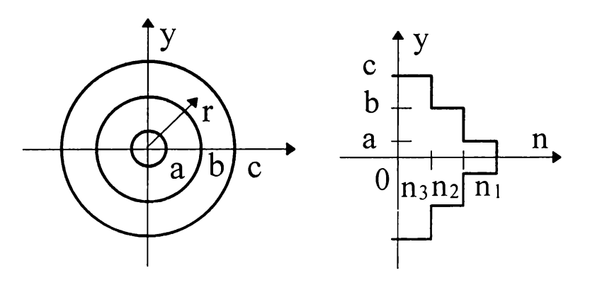
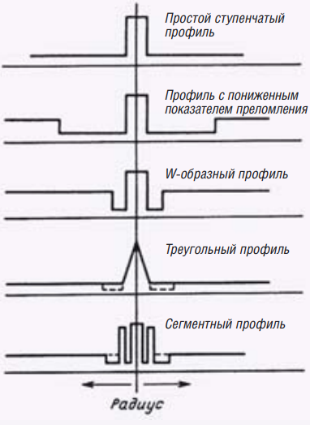
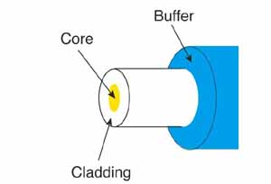
Оптическое волокно

Slide 4
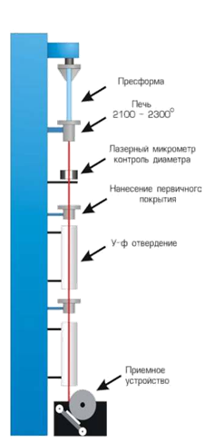
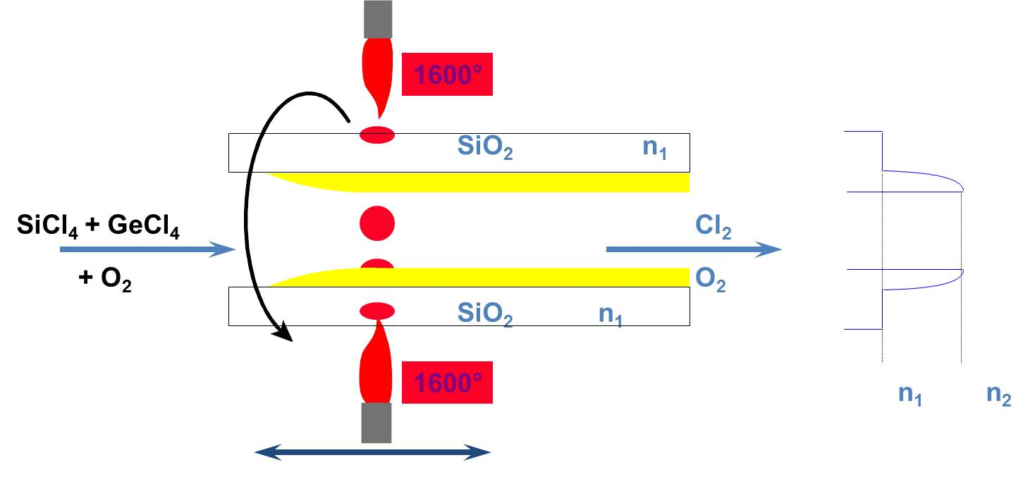
Изготовление оптического волокна

Slide 5
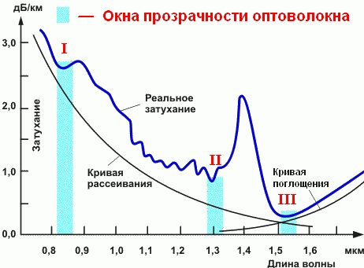
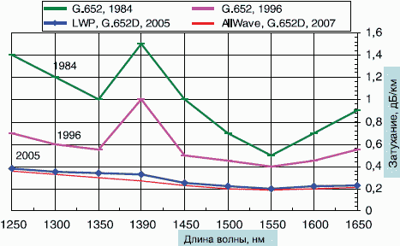
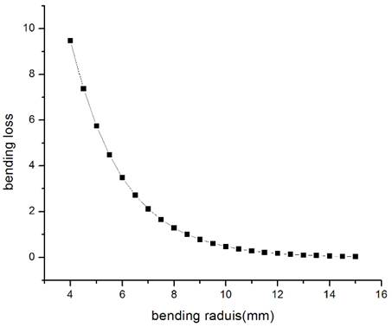

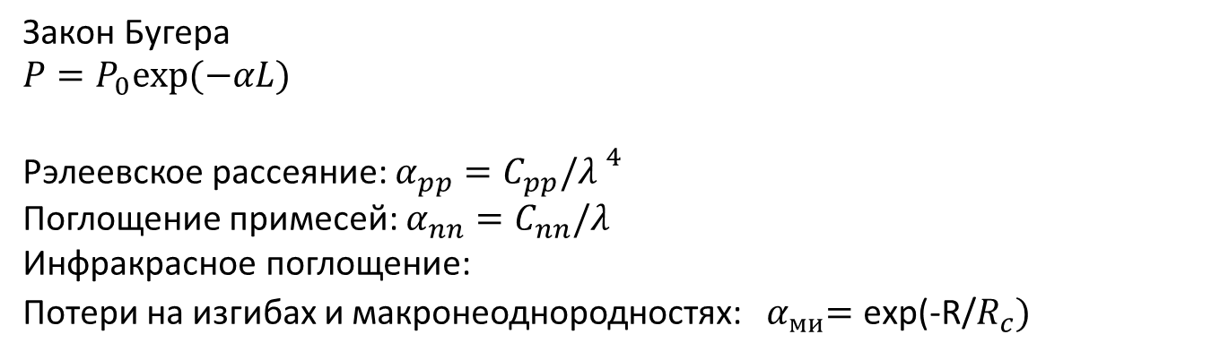
Потери
$$\text{Закон Бугера}$$
$$P=P_{0}exp⁡(−αL)$$
Рэлеевское рассеяние: $α_{pp}=C_{pp}/{λ }^{4}$
Поглощение примесей: $α_{nn}=C_{nn}/λ$
Инфракрасное поглощение:
Потери на изгибах и макронеоднородностях:${ α}_{ми}=\text{exp}\text{(−}\text{R}\text{/}R_{c})$

Slide 6
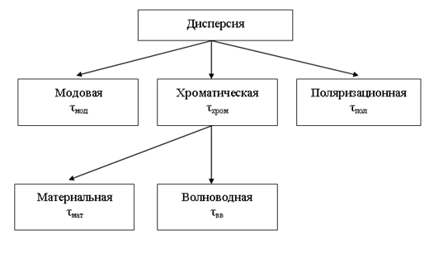
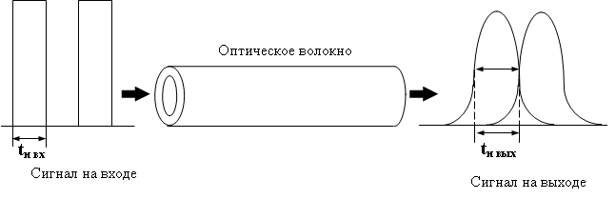

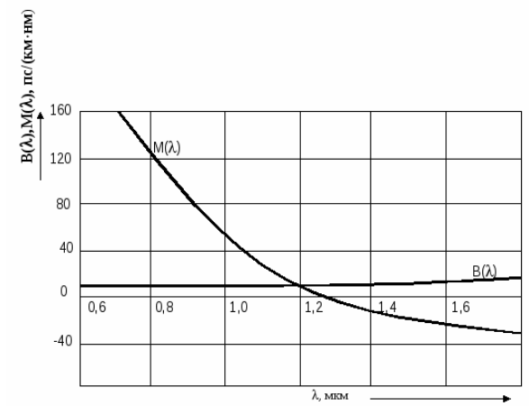
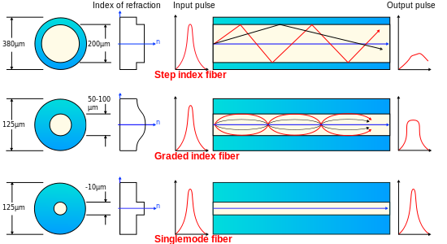
Дисперсия

Slide 7
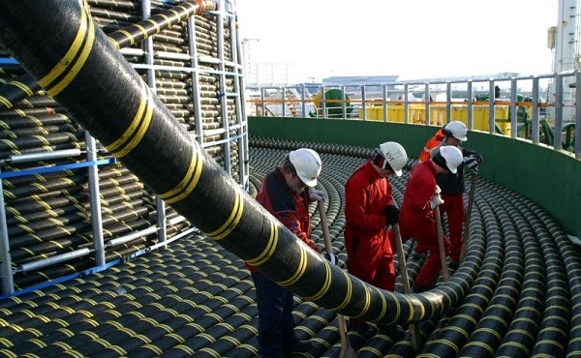
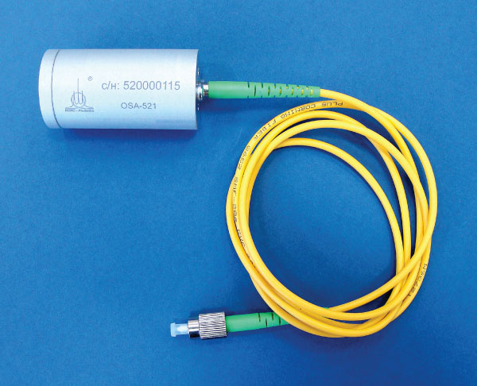
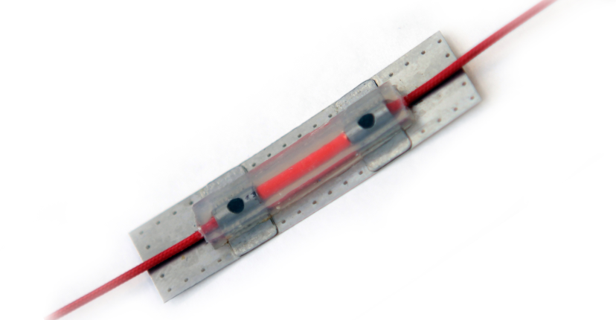
Типы ВОД
Распределенные
Точечные
Квазираспределенные

Slide 8
Преимущества ВОД
Могут использоваться во взрывоопасной среде ввиду абсолютной взрывобезопасности;
Нечувствительны к электромагнитным помехам;
Химически инертны;
Позволяют производить дистанционные измерения.
Обладают высокой чувствительностью

Slide 9
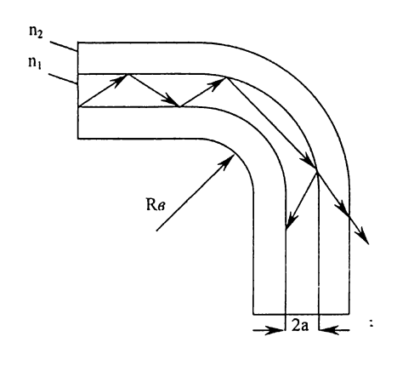
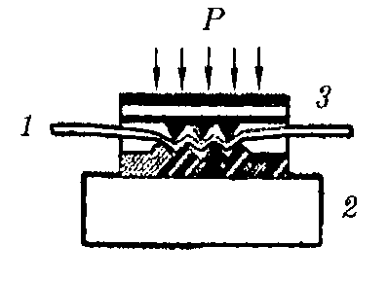
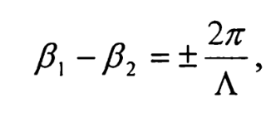
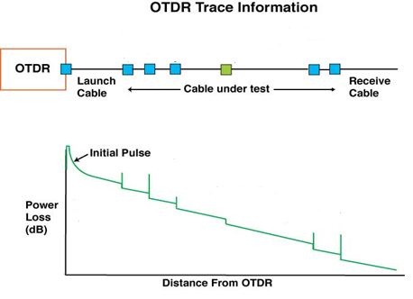
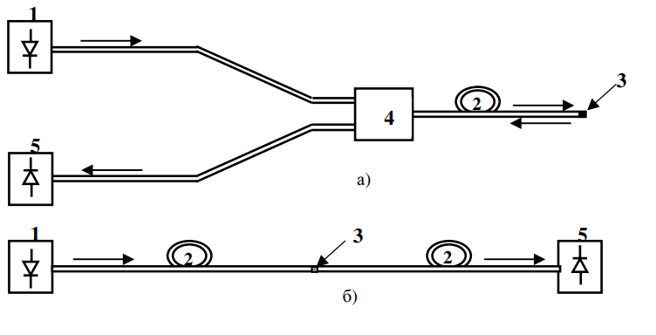
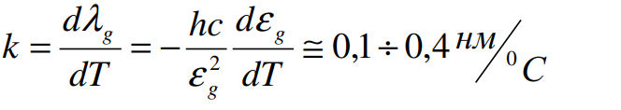
Амплитудные ВОД
Потери на микро и макроизгибах. Конверсия мод.
Импульсно-временная рефлектометрия
оптических сигналов (OTDR)
Собственное поглощение в полупроводниках

Slide 10
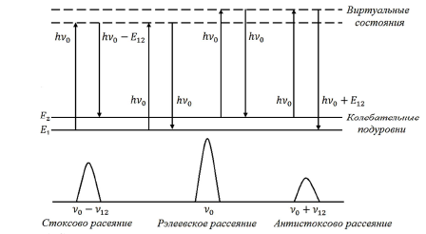
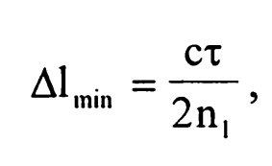
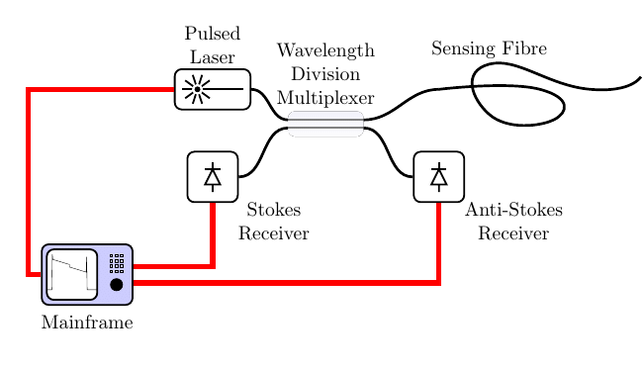
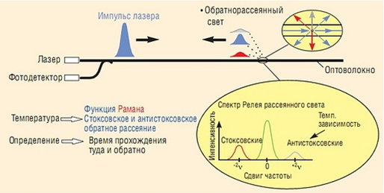
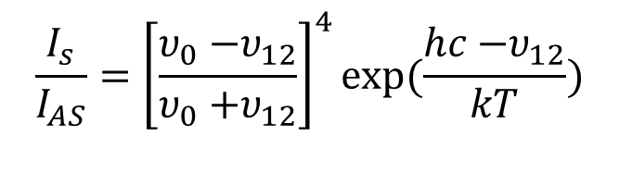
Системы на рамановском рассеянии(OTDR)
$$\frac{I_{s}}{I_{AS}}={\left[\frac{υ_{0}{−υ}_{12}}{υ_{0}{+υ}_{12}}\right]}^{4}exp⁡(\frac{hc{−υ}_{12}}{kT})$$
Импульсно-временная рефлектометрия
оптических сигналов (OTDR)

Slide 11
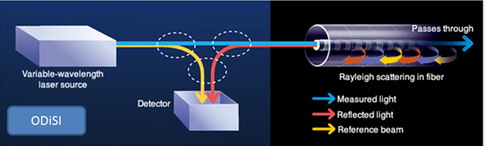
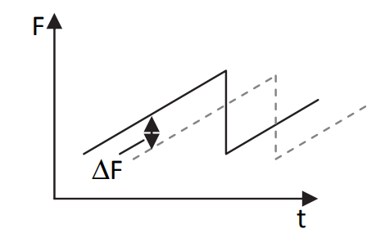
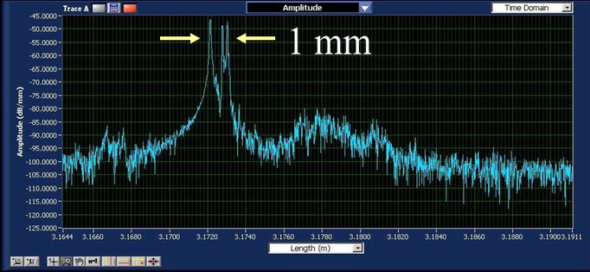
Частотная оптическая рефлектометрия (OFDR)

Slide 12
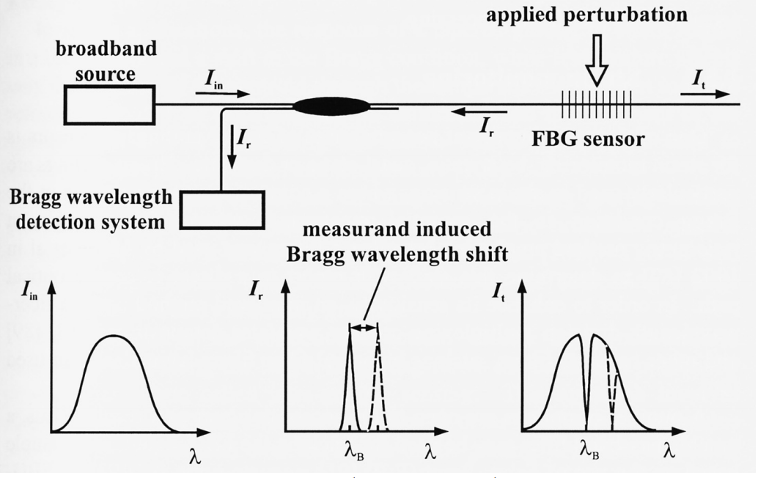
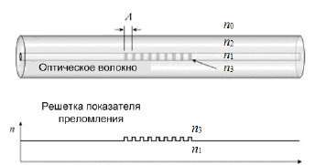
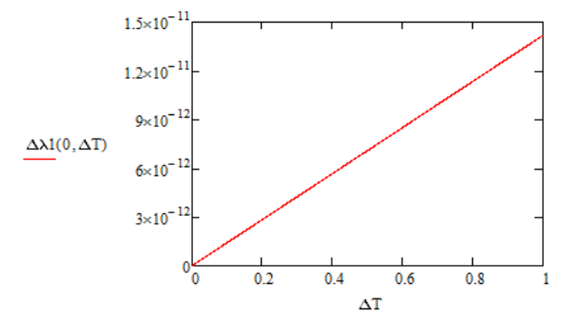
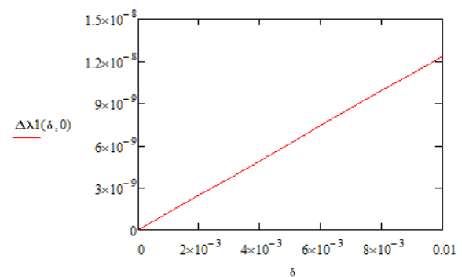

Брэгговская решетка
$$λ_{B} = 2n_{eff} Λ$$

Slide 13
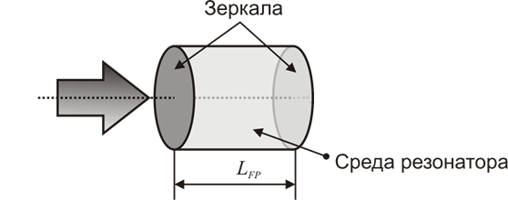
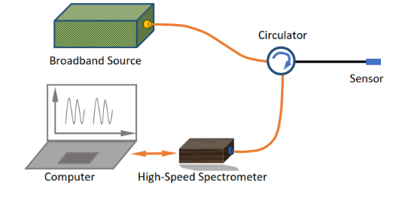
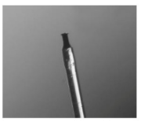
Интерферометр Фабри-Перо

Slide 14

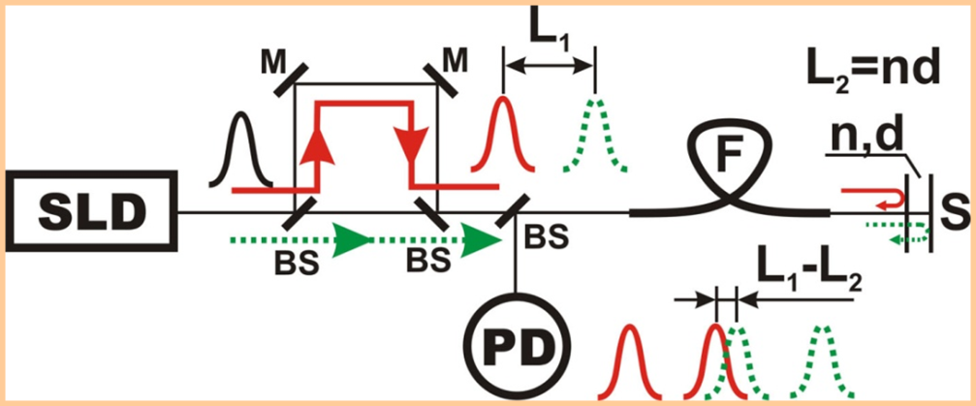
Кремниевый интерферометр Фабри-Перо для измерения температуры
Кремниевый интерферометр
Оптическое волокно

Slide 15
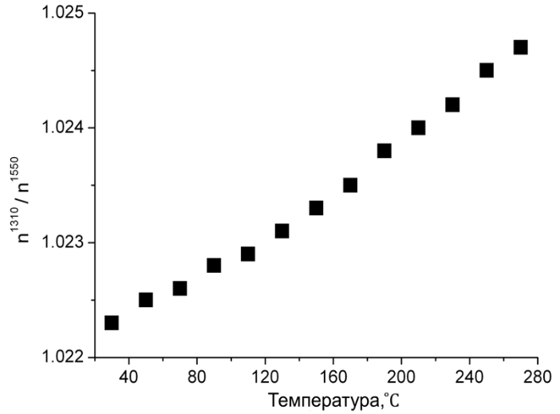
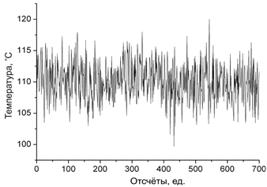

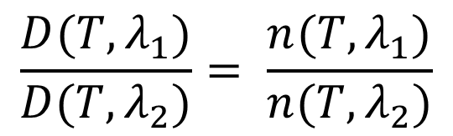
Двухволновая схема измерения температуры
$$D(T,λ) = n(T,λ)d(T)$$
$$\frac{D(T,λ_{1})}{D(T,λ_{2})}= \frac{n(T,λ_{1})}{n(T,λ_{2})}$$

Slide 16
Спасибо за внимание

